Slide 1
COMUNICAÇÃO DE DADOS
Gerry Sanchez

Slide 2
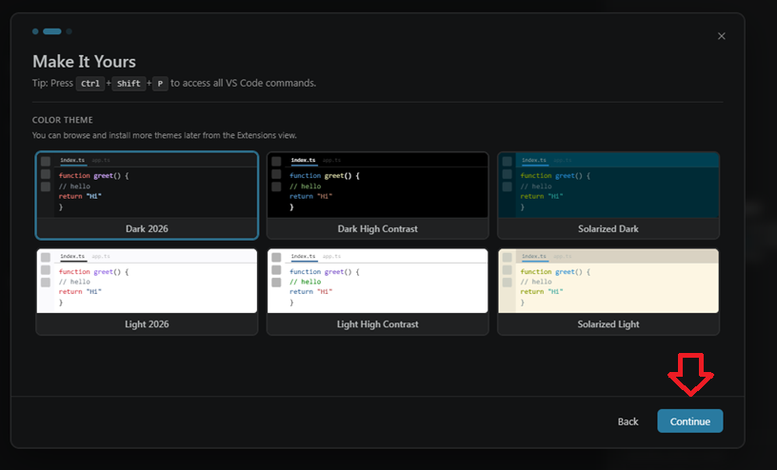

Slide 3
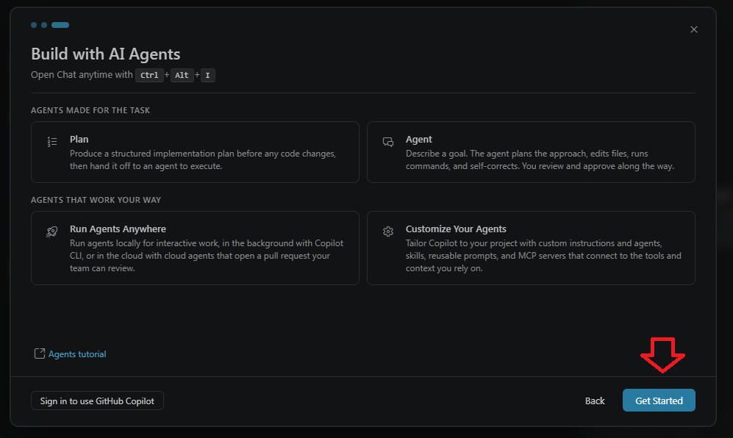

Slide 4
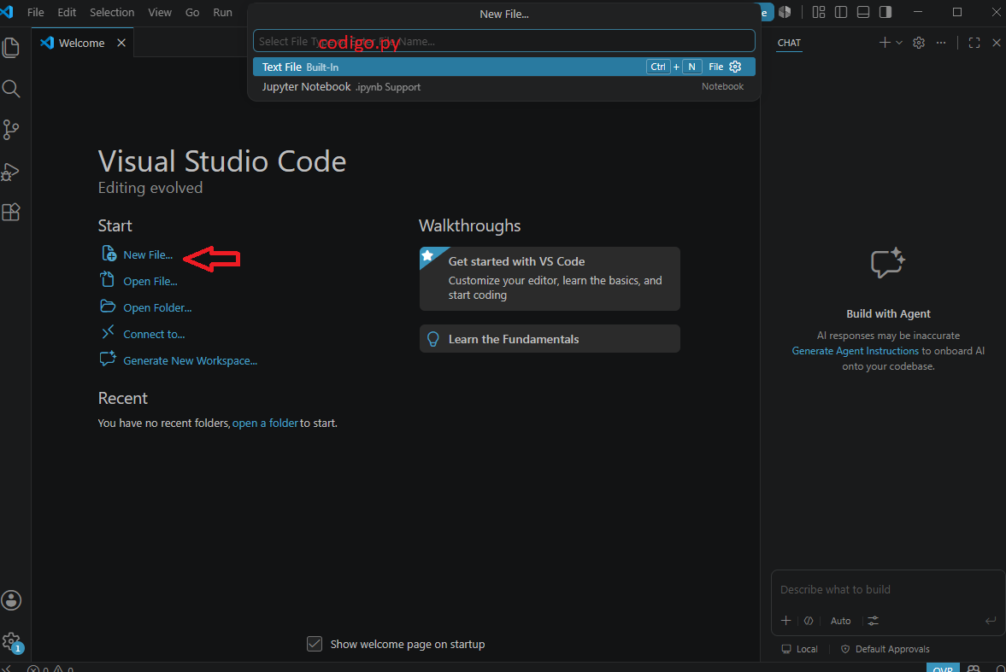
Salvar como Python
Pressione Ctrl + S no seu teclado para salvar o arquivo.
Dê um nome para ele terminando com .py (por exemplo: teste.py ou codigo.py).
Escolha uma pasta no seu computador e clique em Salvar.

Slide 5
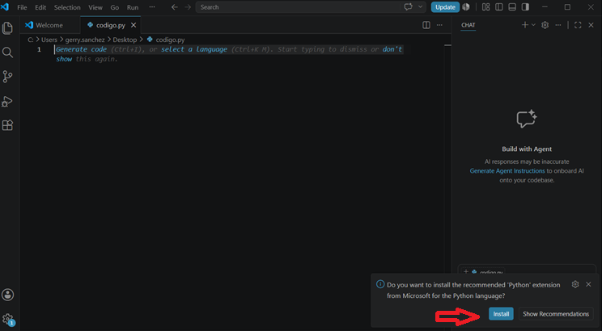
Instalação da extensão dentro do próprio VS Code. Não vai baixar nem instalar o interpretador do Python no seu computador de forma automática.

Slide 6
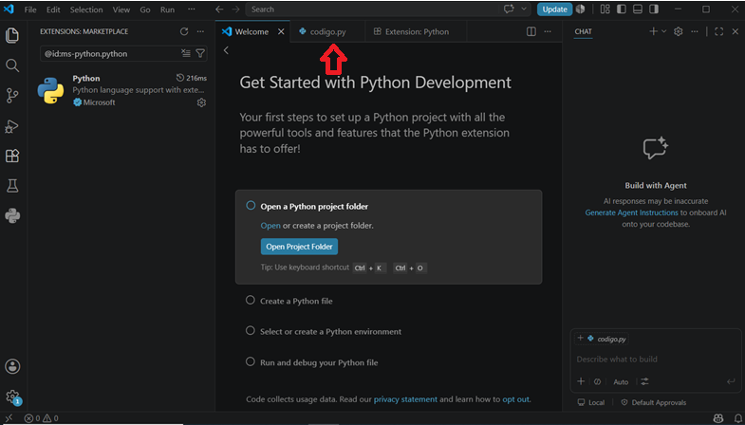
Instalação da extensão dentro do próprio VS Code. Não vai baixar nem instalar o interpretador do Python no seu computador de forma automática.

Slide 7
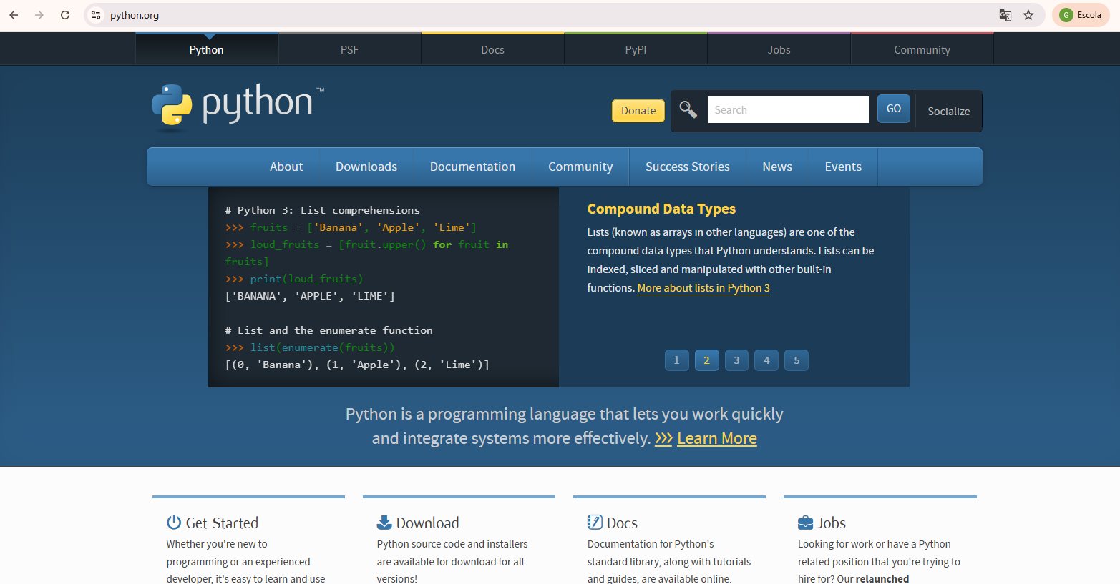
Baixar o Python
Abra o seu navegador de internet (Google Chrome, Edge, etc.).
Acesse o site oficial: python.org.

Slide 8
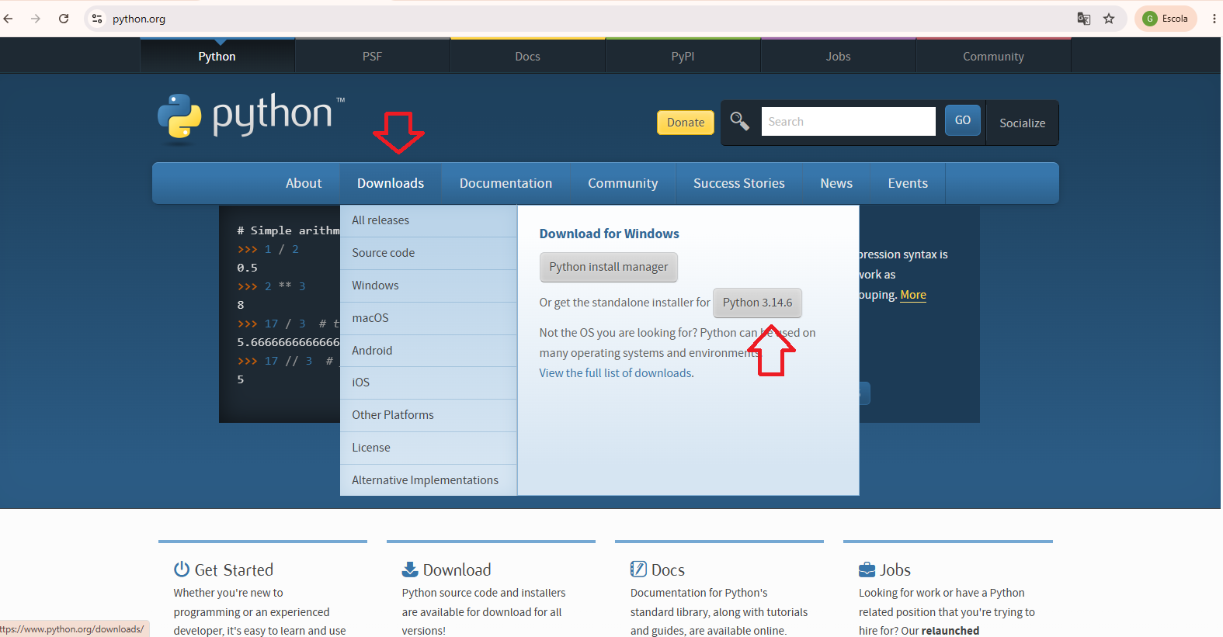
Assim que clicar nele, o download do arquivo instalador vai começar. Quando terminar de baixar, abra esse arquivo e passo importante: marcar a caixinha "Add python.exe to PATH" antes de clicar em instalar!

Slide 9
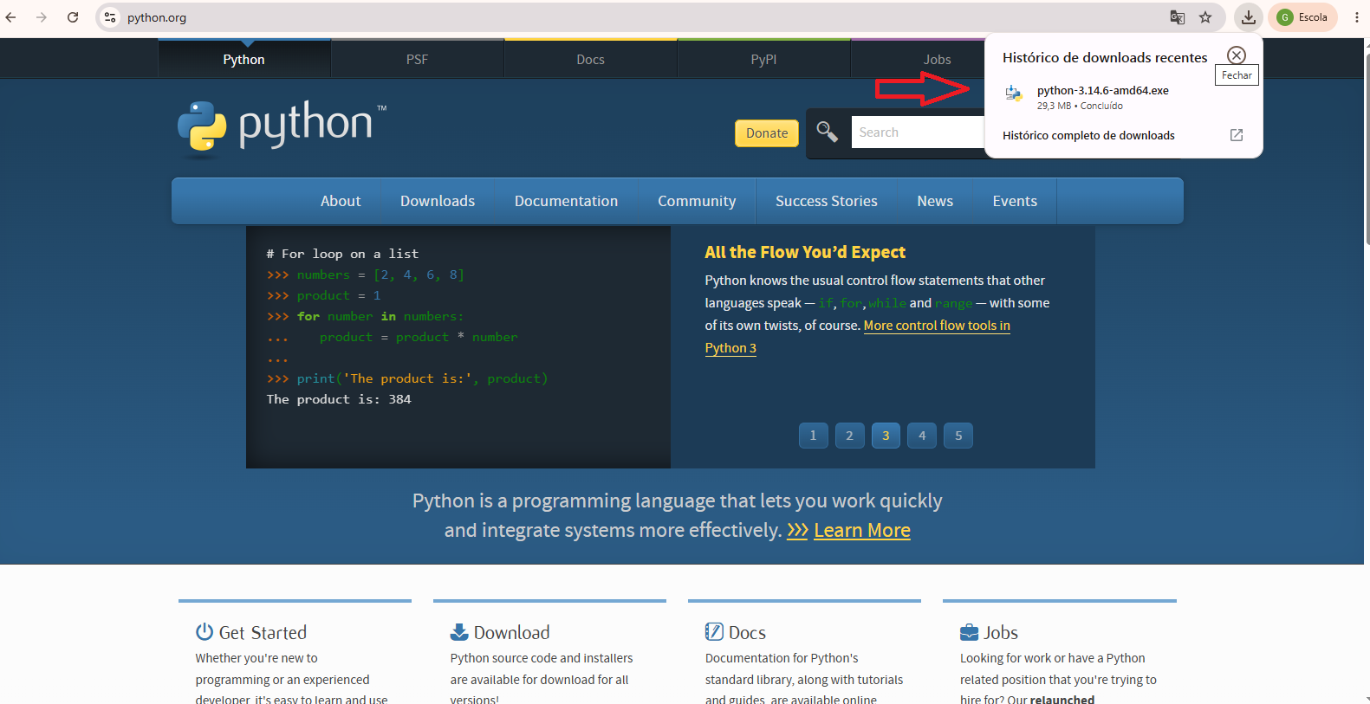
Assim que clicar nele, o download do arquivo instalador vai começar. Quando terminar de baixar, abra esse arquivo e passo importante: marcar a caixinha "Add python.exe to PATH" antes de clicar em instalar!
Clique em cima do nome do arquivo que baixou ali no balão do canto superior direito.
Uma janela de instalação vai abrir na sua tela.
MUITO IMPORTANTE (Não clique em avançar ainda!): Na primeira tela desse instalador que abrir, olhe bem na parte de baixo e marque a caixinha que diz "Add python.exe to PATH".
Depois de marcar essa caixinha, clique no botão grande lá em cima escrito "Install Now".
Espere a barra de instalação chegar até o fim.

Slide 10
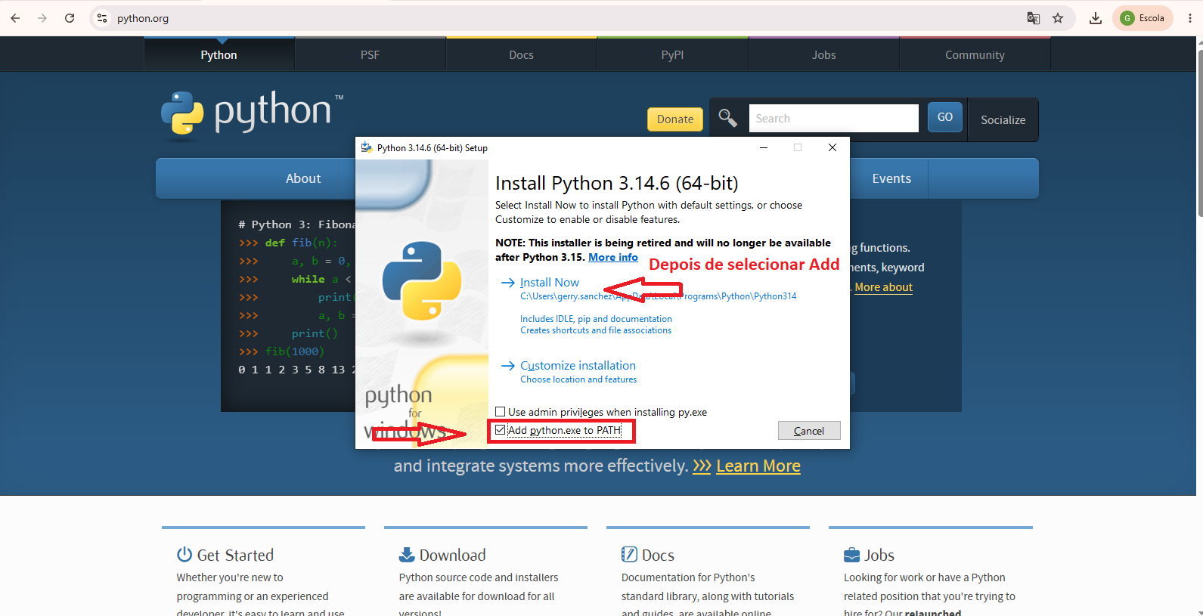
Assim que clicar nele, o download do arquivo instalador vai começar. Quando terminar de baixar, abra esse arquivo e passo importante: marcar a caixinha "Add python.exe to PATH" antes de clicar em instalar!
Clique em cima do nome do arquivo que baixou ali no balão do canto superior direito.
Uma janela de instalação vai abrir na sua tela.
MUITO IMPORTANTE (Não clique em avançar ainda!): Na primeira tela desse instalador que abrir, olhe bem na parte de baixo e marque a caixinha que diz "Add python.exe to PATH".
Depois de marcar essa caixinha, clique no botão grande lá em cima escrito "Install Now".
Espere a barra de instalação chegar até o fim.

Slide 11
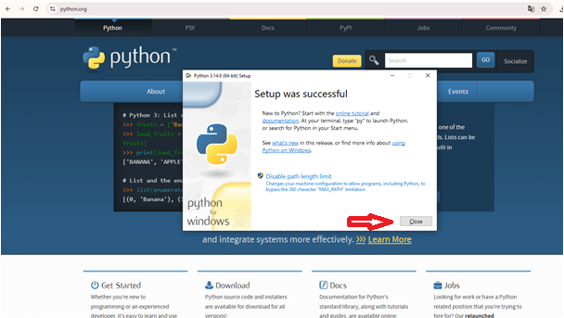
Fechar o Instalador e o Navegador
Clique no botão Close (Fechar) no canto inferior direito da janela do instalador do Python.
Pode fechar o navegador de internet se quiser.
2. Reiniciar o VS Code (Passo importante!)
Abra o seu VS Code. Como ele já estava aberto antes, feche-o por completo (clique no "X" no canto superior direito dele).
Abra o VS Code novamente. (Fazer isso é obrigatório para ele reconhecer a instalação nova do Python).

Slide 13
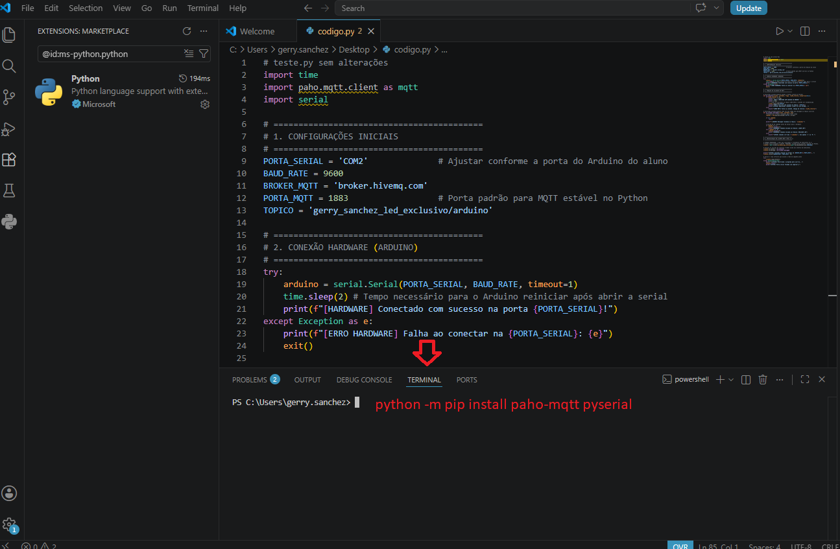
Abrir uma linha de comando preta logo abaixo. Instale as bibliotecas. Com o terminal aberto, digite o comando abaixo exatamente como está aqui e aperte Enter:
python -m pip install paho-mqtt pyserial

Slide 14
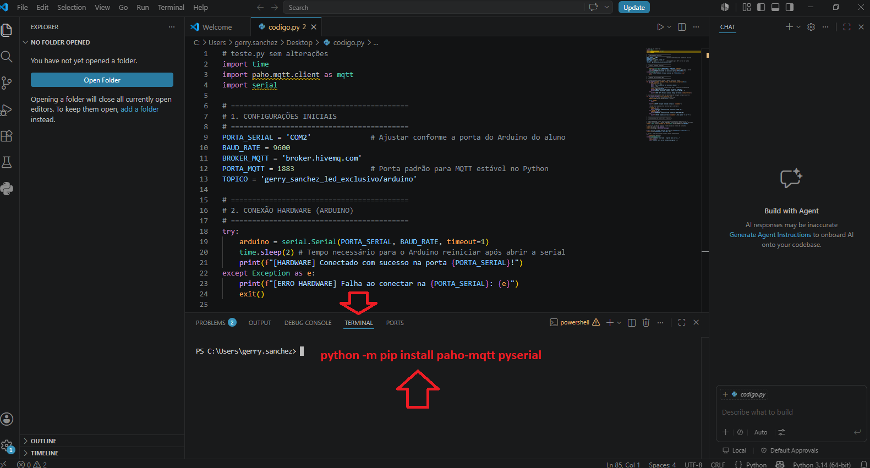
Abrir o Terminal
No painel de baixo, clique na palavra TERMINAL (fica logo à direita de DEBUG CONSOLE).
Isso vai abrir aquela tela preta com o caminho da sua pasta de usuário.
2. Digitar o comando de instalação
Clique dentro do terminal e digite exatamente o comando abaixo, depois aperte Enter:
python -m pip install paho-mqtt pyserial
Assim que ele terminar (você vai ver que ele para de carregar e volta a mostrar o seu nome de usuário), clique no botão de Play (o triângulo no canto superior direito) para ver o código rodando.

Slide 15
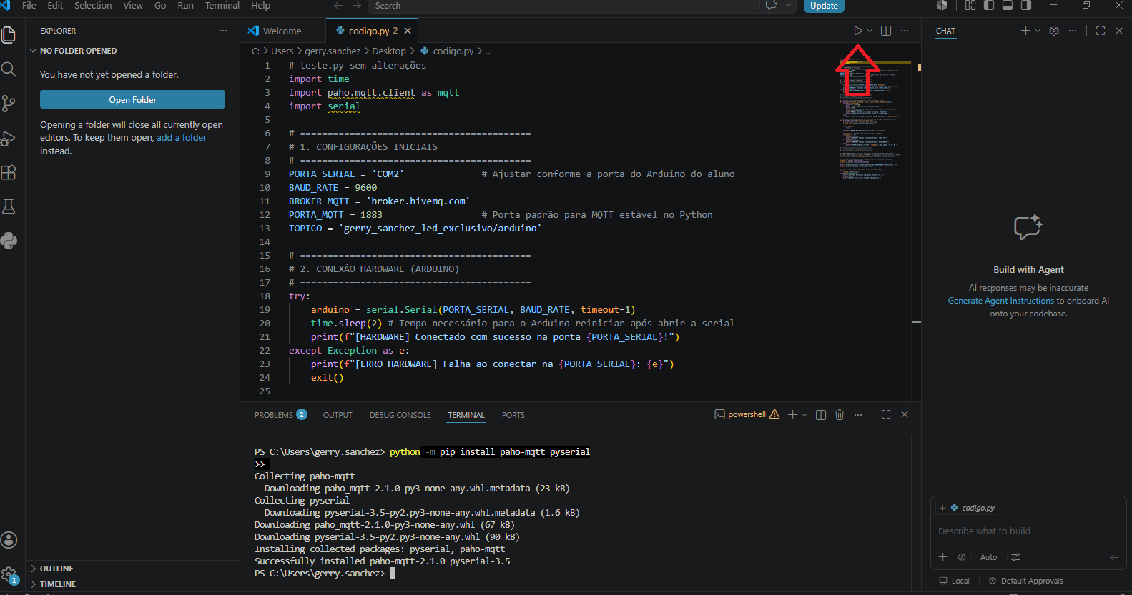
Assim que ele terminar (você vai ver que ele para de carregar e volta a mostrar o seu nome de usuário), clique no botão de Play (o triângulo no canto superior direito) para ver o código rodando.

Slide 16
Abrir HiveMq
https://www.hivemq.com/demos/websocket-client/
//Abrir Arduino e colar o código abaixo
// Pino do LED integrado do Arduino
const int pinoLED = 13;
void setup() {
// Inicia a comunicação serial na mesma velocidade do Python (9600)
Serial.begin(9600);
// Configura o pino 13 como saída
pinMode(pinoLED, OUTPUT);
// Garante que o LED comece apagado
digitalWrite(pinoLED, LOW);
}
void loop() {
// Verifica se chegou alguma mensagem vinda do Python pelo cabo USB
if (Serial.available() > 0) {
// Lê o caractere recebido
char comando = Serial.read();
// Se receber o comando para ligar (ex: '1' ou 'L')
if (comando == '1' || comando == 'L' || comando == 'l') {
digitalWrite(pinoLED, HIGH);
Serial.println("LED Ligado!");
}
// Se receber o comando para desligar (ex: '0' ou 'D')
else if (comando == '0' || comando == 'D' || comando == 'd') {
digitalWrite(pinoLED, LOW);
Serial.println("LED Apagado!");
}
}
}
Feche a Arduino IDE (se ela ficar aberta com o Monitor Serial ligado, o Python não vai conseguir conectar).
Volte no seu código do VS Code, altere a linha PORTA_SERIAL = 'COM2' para a porta certa do seu Arduino e clique no Play!

Slide 17
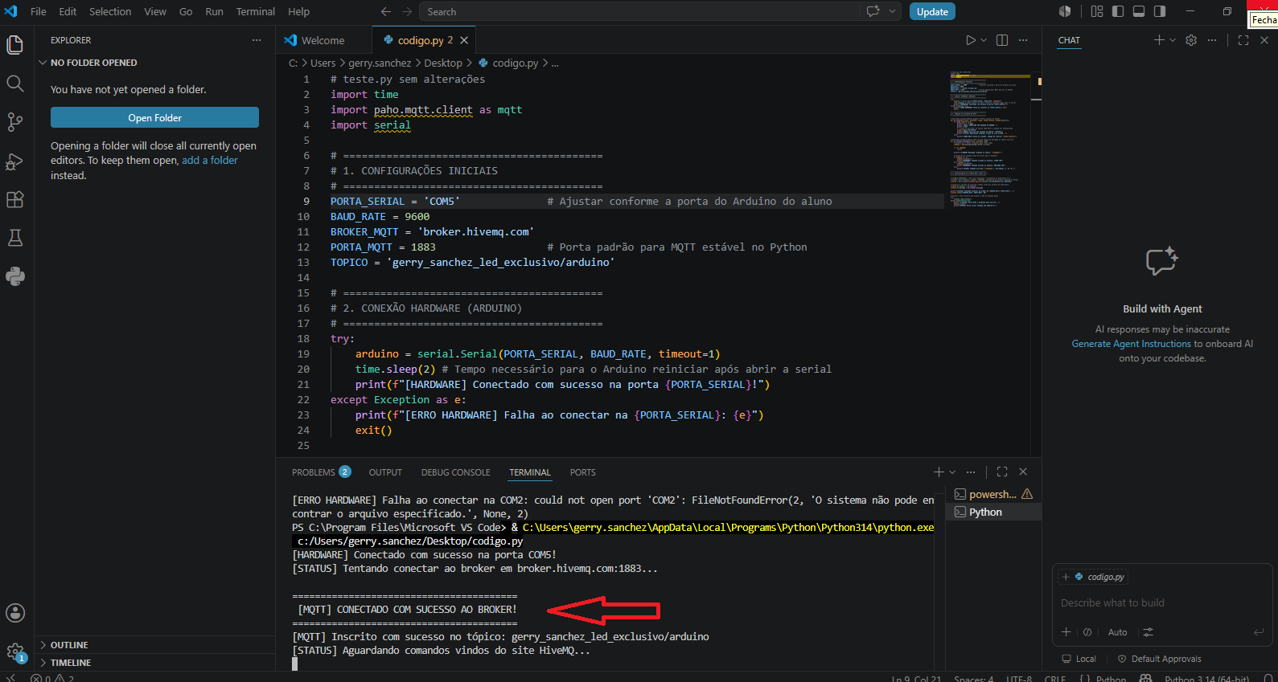
Aguardando comandos vindos do site HiveMQ....

Slide 18
Abra o navegador e entre no site do HiveMQ Web Client (geralmente usado para testes rápidos).
Conecte-se ao broker usando o mesmo endereço do código: broker.hivemq.com.
Procure pela área de Publish (Publicar) no site.
No campo Topic, cole exatamente o mesmo texto da sua linha 13 ( Python): gerry_sanchez_led_exclusivo/arduino gerry_sanchez_led_exclusivo/arduino ➔ Troque no seu código do Python para seu nome. Evitando Interferências, como a turma inteira compartilha o mesmo servidor (Host), usar tópicos idênticos fará com que o comando de uma bancada acione o LED de todas as outras.
No campo Message (Mensagem / Payload), digite:
1 (ou a letra L) para ligar o LED.
0 (ou a letra D) para apagar o LED.
Ajustar a portaque foi selecionada pelo Arduino. Deve ser a mesma

